Slide 1
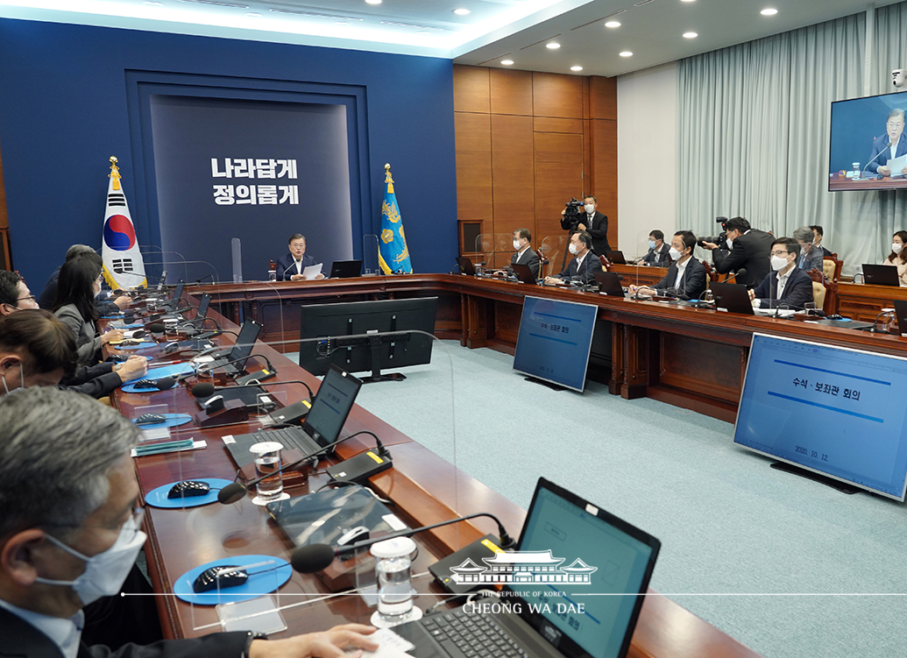
중국문화데이터포트폴리오
빅데이터 분석을 통한
대한민국 경제 동향 파악
December 2020
201501658 손영준

Slide 2
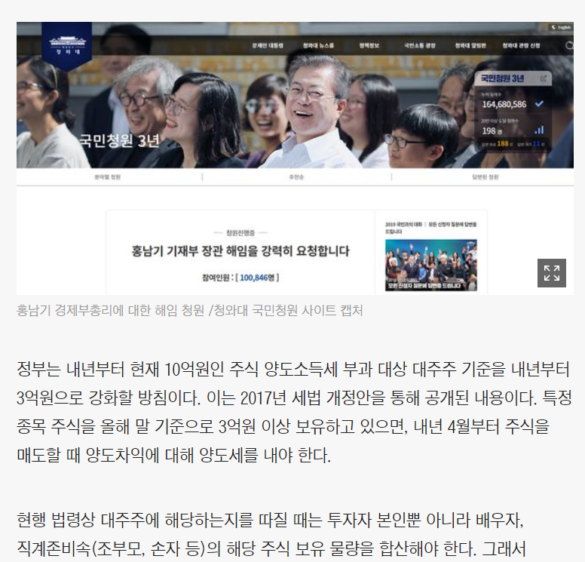
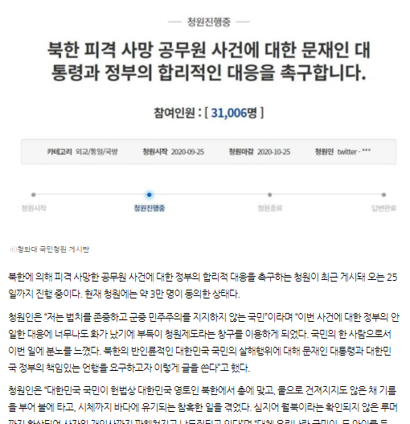
1.1 국민 청원 제도의 배경
여러 이해관계자들의 입장에서는 국민의 여론을 파악하는 것이 앞으로의 정책 구성에 있어서, 전략적 중요성을 가집니다.
이러한 관점에서, 현재 온라인 공론장으로 인식되고 있는 청와대 국민청원 게시판을 분석하는 것이 곧 여론 파악과 직결되고 날마다 참여율이 증가함에 따라 그 중요성이 부각되고 있습니다,
[경제] 주식 양도세 이슈
[정치] 연평도 공무원 피격 이슈
Historical Trend of Number of Employees
Source : 동양일보, 크리스천투데이

Slide 3

1.2 Project Overview
본 리서치 보고서는 Google Colab 기능을 통하여 청와대 민원 게시판의 데이터를 수집 및 가공하는 과정을 거쳤습니다. 청와대 민원 게시판의 데이터를 스크랩할 수 있게끔 코딩한 문서를 통해 `17~`20년간의 약 58만 건의 데이터를 수집하였습니다. 이때, 경제 분야와 관련된 데이터만을 선별하였고 이를 Knolpy 코딩 프로그램으로 형태소 분석을 진행하였습니다.
연도별 청원 건 수 추이
Key Findings
Historical Trend of Number of Employees
Historical Trend of Number of Employees
전체 청원 건수
단위: 천명
1
`18년의 전체 청원 및 경제 관련 민원이 가장 많이 기록하였음
경제 관련 청원 건수
1년치를 확보할 수 없었던 `17년 및 `20년 데이터는 연율화 시켜 적용하였습니다.
에러로 인식되는 데이터는 건 수 책정에서 제외되었습니다.
2
경제와 관련된 청원 카테고리는 ‘ 경제민주화 ‘ ,
‘ 성장동력 ‘ 으로 구성하였습니다
전체 청원 건수의 등락률과 비례하여 경제 관련 청원 건수도 변동함을 알 수 있었습니다.
3
연도별, 카테고리별 형태소 분석 진행
-> 명사 / 조사 / 형용사 / 동사
명사를 통해 핵심 키워드를 파악하였고 기타 형태소를 분석하여 정책에 대하여 새로운 의견 및 개정을 요구하는 인원이 증가됨을 파악하였습니다.
Source : 청와대 국민청원게시판
Notes:
[Mint] 대세가 된 ESG투자…모르면 돈 못법니다 - 조선일보 (chosun.com)

Slide 4
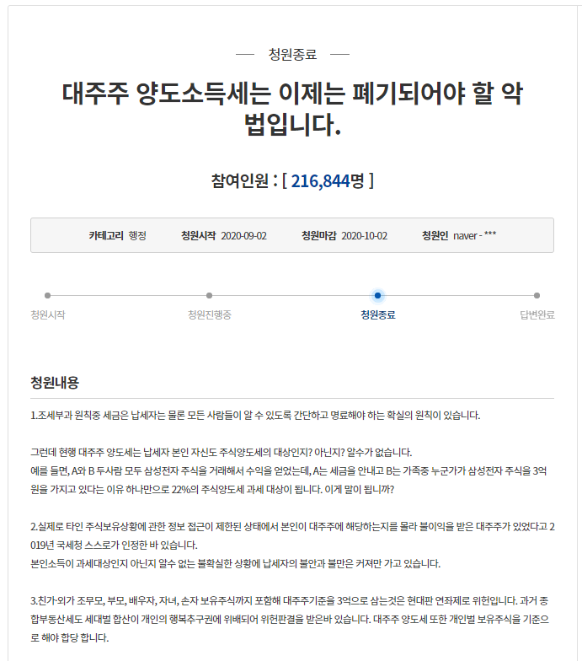




2.1 데이터 발굴 프로세스 및 방법
청와대 국민청원 제도는 뛰어난 접근성과 접속성을 보입니다. 청원자는 간단하게 소셜 미디어 서비스를 통해 의견을 표출할 수 있습니다. 해당 리서치는 데이터 스크랩핑을 통하여 경제관련 25,000건 이상의 ‘유의미＇한 청원 데이터를 수집하였고 주제별, 연도별, 빈도수 등 세부분류를 통하여 국민여론 파악 및 언어학적 분석을 진행하였습니다.
청와대 민원 게시판 연동 SNS
데이터 스키마
Historical Trend of Number of Employees
Historical Trend of Number of Employees
소셜 미디어
참여 방법
1
청원 시작일
2
제목
3
참여인원 수
4
시점
5
사용한 소셜미디어
6
청원 분야 / 카테고리
Source: 청와대 공식홈페이지

Slide 5


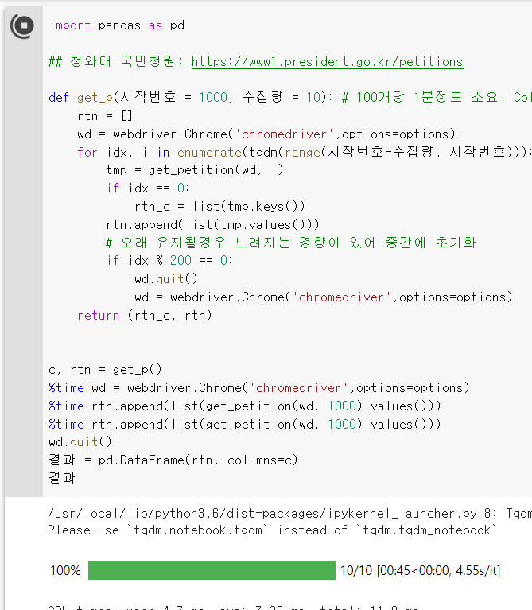
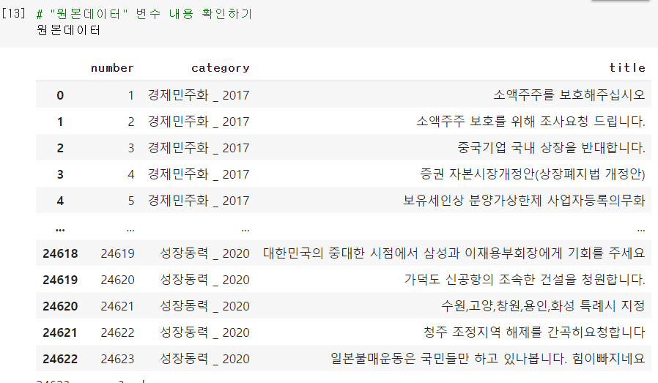
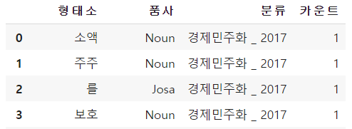
2.2 Colab을 통한 데이터 스크랩 및 분석
본 리서치는 Colab에서 제공하는 코딩 프로그램을 통하여 데이터 수집 및 형태소 분석을 하였습니다. 데이터 수집의 경우, 'Github’ 라는 코드 공유 플랫폼에서 참조를 하였고, 데이터 해석은 기존에 배포된 Konlpy라는 코드를 이용하였습니다.
청와대 민원 게시판 데이터를 CSV형태로 스크랩
Colab _ Konlpy _ 한국어 형태소 분석기
Historical Trend of Number of Employees
Historical Trend of Number of Employees
Source: Github, Google Colab

Slide 6
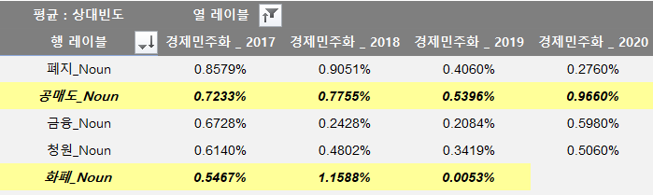

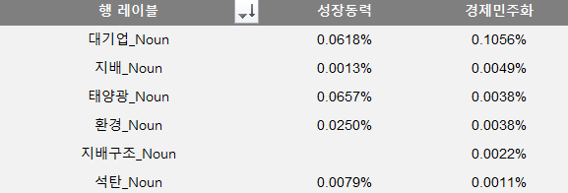
3.1 형태소 분석 결과 _ Noun
[Noun]으로 살펴본 경제 동향
Key findings
Historical Trend of Number of Employees
Historical Trend of Number of Employees
1
1
과거 경제적 이슈
폐지 / 규제 / 공매도 / 부동산 / 코로나
문재인 정부의 지난 4년간의 과거 경제 이슈들이 모두 반영 되어있는 것을 보아, 해당 데이터는 경제에 대한 국민여론을 잘 반영함을 인식
“미래의 경제 키워드, ESG”
2
Environment (환경)
원전 / 태양광 / 환경 / 석탄
미래의 투자 포인트는 친환경을 추구하는 기업
2
미래의 경제적 이슈
연도별
2
Social (사회적 가치)
대기업 / 공정
단순 이윤만을 창출하는 회사가 아닌, 사회적 가치를 추구하는 착한 기업
연도 통합
2
Governance (지배구조)
주주 / 지배 / 지배구조
재벌세습이 아닌 투명한 기업지배구조를 추구
Source: Github, Google Colab

Slide 7
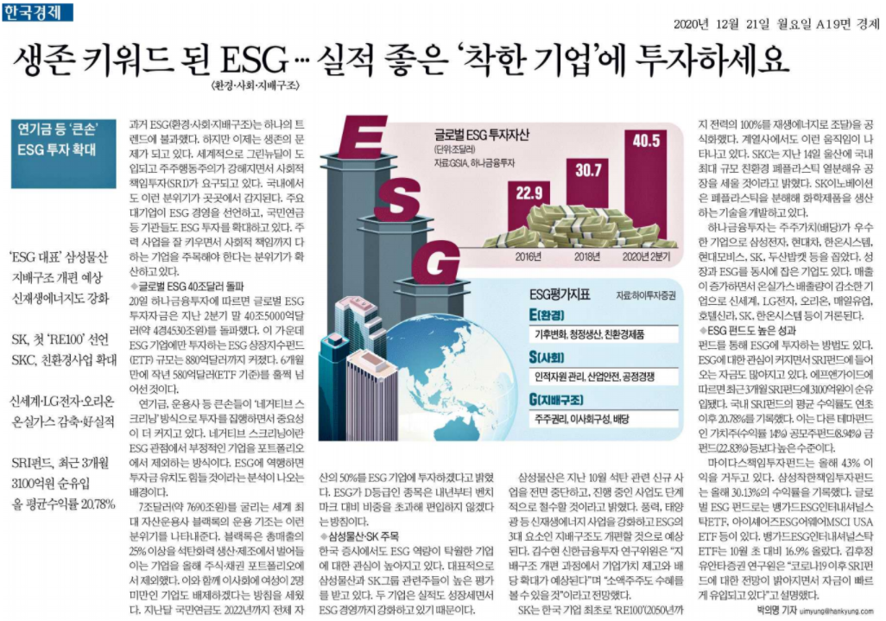
3.1 형태소 분석 결과 _ Noun
미래의 경제 트렌드, ESG
Historical Trend of Number of Employees
친환경에 대한 인식
대기업의 사회적 책임 부각
그린뉴딜 및 주주의 이권 중요성 대두
ESG는 단순 유행(트렌드)가 아닌 전세계적 수요가 증가하는 경제 현상입니다.
별도로 ESG 평가지표가 생기는 등 앞으로의 경제성장을 위한 필수 생존 수단으로서 인식될 것입니다.
Source: Github, Google Colab

Slide 8
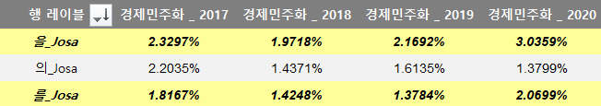
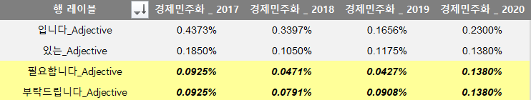
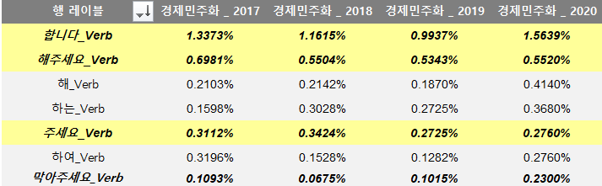
3.2 형태소 분석 결과 _ 기타
기타 형태소로 살펴본 경제 동향
Key findings
Historical Trend of Number of Employees
Historical Trend of Number of Employees
3
3
Josa Analysis
조사 ‘ 을/를‘
‘을/를’ 은 직접적 대상 및 목적물을 나타내는 조사로, 경제정책을 언급하는데 쓰이는 형태소임으로 파악할 수 있습니다.
앞서 명사에서 폐지와 규제 라는 키워드를 살펴보았는데, 이에 대한 언급임을 추론할 수 있습니다.
4
Adjective Analysis
4
형용사 ‘ 필요합니다 / 부탁드립니다‘
‘필요합니다 / 부탁드립니다’와 같은 형용사는 상대방에게 간청하고 요구를 할 때 쓰이는 형태소입니다. 왼편과 같이 계속해서 그 쓰임새가 많아지는 것을 미루어 보아, 경제적으로 불만족하고 새로운 정책을 시사하는 인원이 증가함을 알 수 있습니다.
5
4
Verb Analysis
동사 ‘ 합니다 / 해주세요 / 바랍니다‘
앞서 조사와 형용사를 연동하여 해석하자면, 조사로 직접적인 대상을 언급한 후, 형용사와 마찬가지로 새로운 정책을 요구하거나 개정을 원하는 성격의 동사인 ‘ 합니다 / 해주세요 / 바랍니다 ‘ 의 사용이 전체적으로 증가함을 알 수 있습니다.
이는 현재 문재인 정부의 경제정책에 불만족하는 인원이 청와대 민원게시판에 자신의 힘듦과 고충을 토로하는 빈도수가 높아짐을 알 수 있습니다.
Source: Github, Google Colab

Slide 9




4. 결론
새로운 경제적 수요인 ESG 적극반영
규제 철회를 통한 경제적 불만족 해소
1
2
Environment(환경), Social(사회), Governance(지배구조)
우리나라 및 세계적인 펀드들이 ESG 평가지표를 내세워 투자를 단행하겠다는 의지를 내세웠습니다. 이러한 경제적인 흐름이 명사에서 파악될 수 있었고, 정부는 앞으로 경제정책을 ESG를 중점적으로 발전을 추구하여 세계적인 경제흐름에 적극적으로 따라가야 할 것입니다.
부동산 및 주식시장 규제에 대한 완화 요구가
형태소적으로 반영됨
최근 과열된 부동산 시장과 주식시장을 잠재우기 위화여 다양한 규제책들을 시행하여 왔으나, 이에 대한 반발이 지속적으로 증가하는 것을 파악하였습니다. 위와 같은 국민적 여론을 반영하여 정부는 보다 완화된 타협점을 모색할 필요성이 있음을 시사합니다.
Source: Github, Google Colab

Slide 10
End of Document

